Slide 1
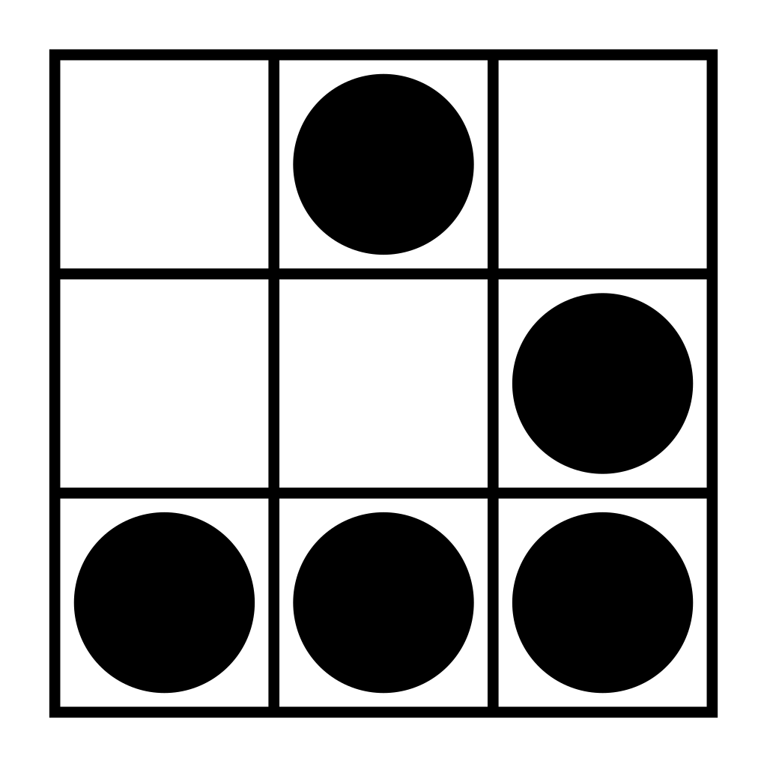
Introducción a Python
Happy Hacking

Slide 2
Módulos en Python

Slide 3
Módulos
Hasta ahora ejecutamos un fichero donde está nuestro script de Python
Si el programa crece querrás:
  Separarlo en varios ficheros
    Así el mantenimiento es más sencillo
  Reutilizar funciones útiles que has escrito en otros programas sin copiar y pegar su definición
Para soportar esto, Python tiene una manera de poner definiciones en un fichero y usarlo en un script: Módulos

Slide 4
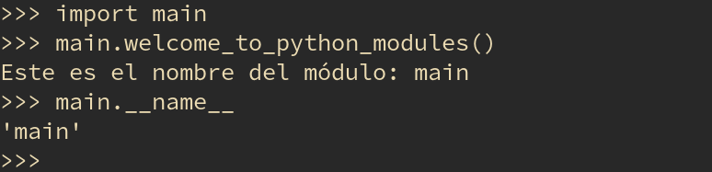
Cómo se crean Módulos
Un módulo es un fichero .py
Dentro de ese fichero puedes acceder al nombre del módulo
  Disponible en la variable global __name__
Para verlo en acción:
  Crea un fichero llamado main.py
  Abre el REPL de Python

Slide 5
Más sobre módulos (I)
En los módulos podemos tener:
  Declaraciones de funciones
  Declaraciones de variables, constantes…
Cuando haces un
  import <modulo>
Se ejecuta e interpreta dicho módulo
  Las variables y constantes serán creadas
  Las funciones se podrán llamar

Slide 6
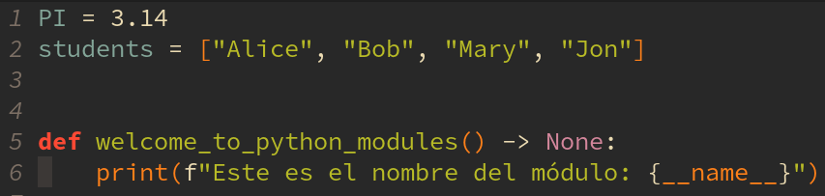
Más sobre módulos (II)
Dado este módulo main.py:
Podemos usar estos imports:
  import main
    print(main.students)
  import main as m
    print(m.students)
  from main import students
    print(students)
  from main import students as s
    print(s)

Slide 7
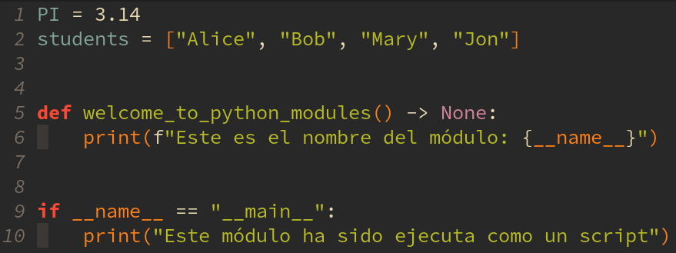
El módulo “__main__”
Si ejecutas un módulo como un script en vez de importarlo dicho módulo toma el nombre de “__main__”
No es lo mismo, entonces, que importes un módulo a que lo ejecutes con el intérprete de Python

Slide 8
Búsqueda de módulos por el intérprete de Python

Slide 9
Búsqueda de módulos
Imagina que un módulo main es importado
Primero: busca en los módulos internos (buit-in modules)
  El nombre de estos se lista en sys.builtin_module_names
Segundo: busca en el fichero main.py en la lista de directorios dado por la variable sys.path
  sys.path es inicializado con estas localizaciones:
    El directorio actual
    PYTHONPATH

Slide 10
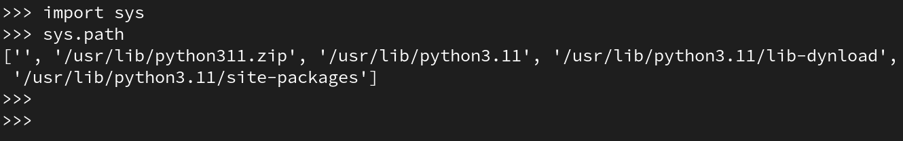
Búsqueda de módulos
Si importas sys, puedes ver los directorios con módulos integrados en Python

Slide 11
La función dir

Slide 12
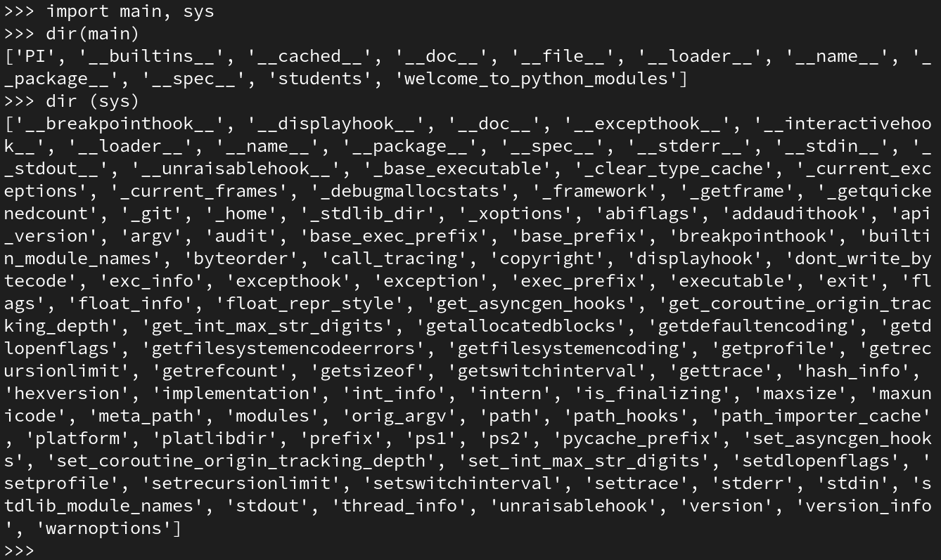
dir()
La función dir() se usa para encontrar qué módulos define un módulo:
º

Slide 13
Paquetes

Slide 14
Paquetes
Cuando los programas crecen dividirlos en módulos no es suficiente
  Se hace necesario el uso de paquetes
Un paquete en Python es un directorio con un fichero __init__.py
  Normalmente está vacío
Veamos, directamente, un ejemplo en la siguiente diapositiva...

Slide 15
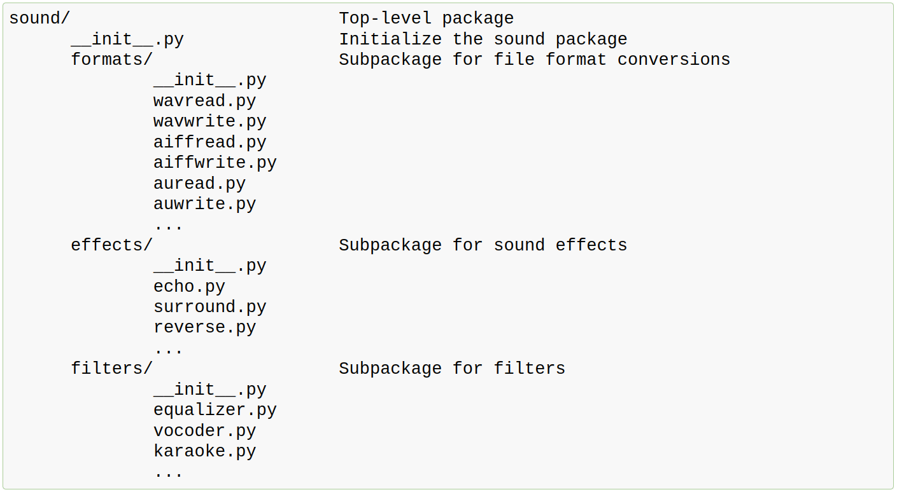

Slide 16
Referencias internas en paquetes
Las referencias internas pueden ser absolutas
O relativas
Los import relativos se basan en el nombre del módulo actual
  Dado que el módulo principal es siempre “__main__”, los módulos pensados para usarse como módulo principal de una aplicación en Python siempre deberían usar import absolutos

Slide 17
Paquetes en múltiples directorios
AVISO: esta características normalmente no se necesita
Los paquetes soportan un atributo especial: __path__
Tiene una lista con el nombre del directorio que contiene el fichero __init__.py
Se puede modificar afectando a futuras búsquedas de paquetes y subpaquetes

Slide 18

Ninja Training
cinturón blanco
modules_packages

Slide 19
Referencias
https://docs.python.org/es/3/tutorial/modules.html

